Slide 1
Řízení a monitoring modelové železnice z Kubernetes klastru běžícím na malém počítači Intel NUC
Zdeněk Kubala
Senior QA Engineer
zkubala@suse.com
@n1djz88

Slide 2
SUSE CaaSP on rails
SW Design
Jiří Boháč & Milan Vančura

Slide 3
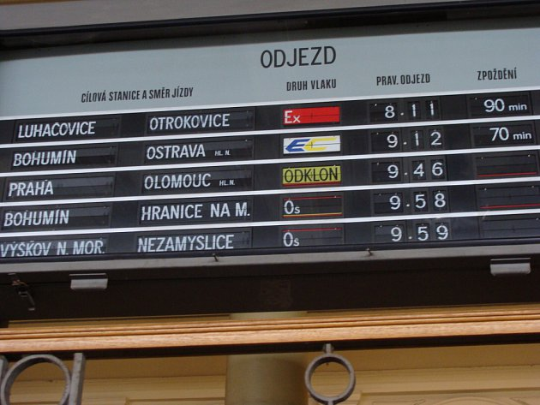
zdroj: g.denik.cz

Slide 4
Myslíte si, že vlakoví dopravci používají kontejnery k řízení provozu na železnicích? :)

Slide 6
Záměr projektu
Showcase SAP Forum 2018

Slide 7
Showcase pro SAP Forum 2018
Demonstrace kontejnerů

Slide 8
Showcase pro SAP Forum 2018
Demonstrace orchestrace kontejnerů
Audienci přívětivé (jednoznačné, multi-vrstvové)
Reálná vizualizace

Slide 9
Brainstorming
Příprava projektu

Slide 10
Příprava - Brainstorming
Jaké technologie použít
  Docker, systemd-nspawn, lxc
Vymyslet architekturu
Bez přístupu k internetu
Pouze jednodeskový počítač
  Jak zde rozběhat „hladový“ CaaSP? :)
Ovládání z tabletu
  Wifi
  UI
Ovládaní pro BFU
Musí přežít náhodné vypnutí

Slide 11
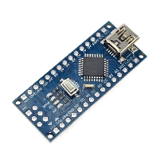
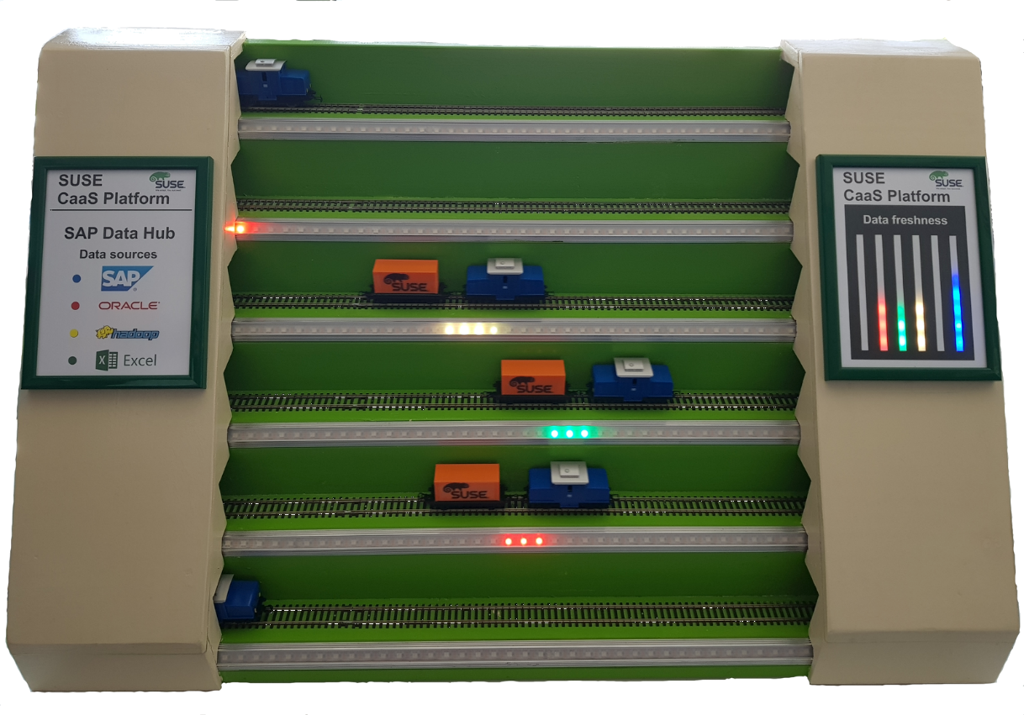
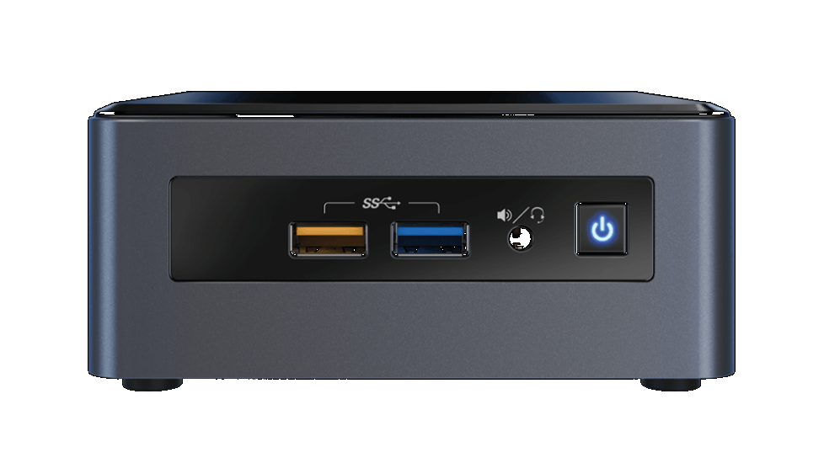
Arduino (6x)
SUSE CaaSP
Admin node
Master node
Worker node 1
Worker node 2
Výpravčí
USB Hub
Intel NUC

Slide 12
„CaaSP on Rails (on NUC)“
Architektura – Komponenty

Slide 13
Fyzické komponenty
Koleje
LED pásky
Arduina
USB Hub
Intel NUC
USB Hub
Intel NUC

Slide 14
SUSE CaaSP
void do_state(int st) {
switch(st) {
case STATE_READY:
if (timeout(check_sensor(SENSOR_BACK)))
set_state(STATE_ERROR);
case STATE_DELIVERING:
led_stripe_delivering();
if (check_sensor(SENSOR_FRONT)) {
brake();
set_state(STATE_UNLOADING);
} else if (timeout())
set_state(STATE_ERROR);
case STATE_GOING_BACK:
if (check_sensor(SENSOR_BACK)) {
set_state(STATE_READY);
} else if (timeout())
set_state(STATE_ERROR);
case STATE_ERROR:
turn_warn_led(on);
if (check_sensor(SENSOR_BACK))
set_state(STATE_READY);
}
Dispatcher application
Arduino (6x)
Worker node
State cache
Track controller
Track controller
Track controller
Dispatcher server
Track controller
Track controller
Track controller

Slide 15
Intel NUC
Intel Pentium J5005 @ 1.50GHz (4 jádra)
8GiB RAM DDR4
SSD 256GiB
Wifi modul
OS SLES 15 (kernel 4.12)

Slide 16
Intel NUC
Nastavení hypervisoru:
KVM^{P, V}
NTP server (později bez přístupu k internetu)
Wifi AP konfigurace (web UI)
Nastavení sítě (libvirt, ip, DNS)
  Interní síť (CaaSP)^{NIC 1}
    Statické MAC
  Externí síť (wifi – ui)^{NIC 2}
systemd kontejner pro webovou aplikaci
Úprava udev pravidel (pojmenování track*)
192.168.222.0/24
192.168.223.0/24
BR 1
BR 2
NIC 1
NIC 2

Slide 17
Intel NUC
Virtuální stroje – KVM (CaaSP nody)
  Instalace na lokální síti z ISO CaaSP 3 (virt-install)
  „Čistý start“ po rebootu – snapshoty
[Service]
Type=oneshot
ExecStartPre = /bin/sh -c 'rm -f /var/lib/libvirt/images/snap-caasp-*'
ExecStart = /bin/sh -c '/usr/bin/qemu-img create -f qcow2 -b /var/lib/libvirt/images/caasp-velum.qcow2 /var/lib/libvirt/images/snap-caasp-velum.qcow2; \
/usr/bin/qemu-img create -f qcow2 -b /var/lib/libvirt/images/caasp-master.qcow2 /var/lib/libvirt/images/snap-caasp-master.qcow2; \
/usr/bin/qemu-img create -f qcow2 -b /var/lib/libvirt/images/caasp-slave1.qcow2 /var/lib/libvirt/images/snap-caasp-slave1.qcow2; \
/usr/bin/qemu-img create -f qcow2 -b /var/lib/libvirt/images/caasp-slave2.qcow2 /var/lib/libvirt/images/snap-caasp-slave2.qcow2; sleep 10; \
/usr/bin/virsh start caasp-master; /usr/bin/virsh start caasp-slave1; /usr/bin/virsh start caasp-slave2'

Slide 18
SUSE CaaS Platform
Admin node
Master node
Worker node 1
Worker node 2

Slide 19
SUSE CaaS Platform
SUSE CaaSP
Velum (admin – dashboard)
  Deployment
    Výzva: nedostatek paměti (velum vypnutý:)
  Aktualizace klastru
    Výzva: viz paměť a shapshot (vypnuté aktualizace)
  Management klastru
    Netřeba přidávat nody
Admin node

Slide 20
SUSE CaaS Platform
SUSE CaaSP
Master node
  Ovládá cluster
  Ovládá konfiguraci deploymentu/podů
    Výzva: není internet – není repozitář
    Výzva: při chybě podu, zpožděný restart +n sec (patch k8s)
  Kubernetes dashboard (výzva: s přístupem z venku)
    iptables / socat
Master node
# deployment adjustment to shut down pods immediately
restartPolicy: Always
terminationGracePeriodSeconds: 0

Slide 21
SUSE CaaS Platform
SUSE CaaSP
Worker nodes (slaves)
  Docker
  Obrazy
    Alpine linux
Worker node 1
Worker node 2
$ docker save
$ docker load

Slide 22
SUSE CaaSP
Dispatcher application
Arduino (6x)
socat DISPATCHER
while true
echo "STATE"
read state
case $state
"READY")
echo "DELIVER ff0000"
"DELIVERING")
sleep 0.3
"ERROR")
exit 1
done
Worker node
State cache
Track controller
Track controller
Track controller
Dispatcher server
Track controller
Track controller
Track controller

Slide 23
Podpůrné aplikace
Aneb co se nevešlo jinam

Slide 24
Podpůrné aplikace – výpravčí
Systemd služby
  cor_track@.service (ovladač)
linux-dafp:~ # systemctl status cor_track@1.service
● cor_track@1.service - CaaSP on Rails track controller
Loaded: loaded (/etc/systemd/system/cor_track@.service; static; vendor preset: disabled)
Active: active (running) since Fri 2019-03-01 14:57:46 CET; 2min 11s ago
Main PID: 5085 (dispatcher_trac)
Tasks: 1 (limit: 4915)
CGroup: /system.slice/system-cor_track.slice/cor_track@1.service
└5085 /bin/bash /opt/caasp_on_rails/dispatcher_track.sh

Slide 25
Podpůrné aplikace – výpravčí
Systemd služby
  cor_track@.service (ovladač)
  cor_dispatcher.service (výpravčí)
    Wants=cor_track@*.service
linux-dafp:~ # systemctl status cor_dispatcher.service
● cor_dispatcher.service - CaaSP on Rails Dispatcher
Loaded: loaded (/etc/systemd/system/cor_dispatcher.service; enabled; vendor preset: disabled)
Active: active (running) since Fri 2019-03-01 13:53:23 CET; 41min ago
Main PID: 633 (dispatcher_serv)
Tasks: 14 (limit: 4915)
CGroup: /system.slice/cor_dispatcher.service
├5071 /bin/bash /opt/caasp_on_rails/dispatcher_server.sh
├5072 socat TCP6-LISTEN:7777,fork,reuseaddr EXEC:/opt/caasp_on_rails/dispatcher_serve_client.sh
├5145 socat TCP6-LISTEN:7777,fork,reuseaddr EXEC:/opt/caasp_on_rails/dispatcher_serve_client.sh
└5146 /bin/bash /opt/caasp_on_rails/dispatcher_serve_client.sh

Slide 26
SUSE CaaSP
Dispatcher application
Arduino (6x)
Worker node
State cache
Track controller
TRACK=find_free_track()
DATA=$CACHE/$TRACK
while read CMD PARAM
case $CMD
"STATE")
cat $DATA/state
"DELIVER")
echo "D$PARAM" > $DATA/cmd
done
Track controller
Track controller
Dispatcher server
Track controller
Track controller
Track controller

Slide 27
Arduino (6x)
SUSE CaaSP
Dispatcher application
Arduino (6x)
Worker node
State cache
TRACK=2
ARDUINO="/dev/track${TRACK}"
exec 3<>$ARDUINO
DATA=$CACHE/$TRACK
while true
if [ -f $DATA/cmd ]
cat $DATA/cmd >&3
rm $DATA/cmd
fi
echo "S" >&3
read STATE <&3
echo $STATE >$DATA/state
done
Track controller
Track controller
Track controller
Dispatcher server
Track controller
Track controller
Track controller

Slide 28
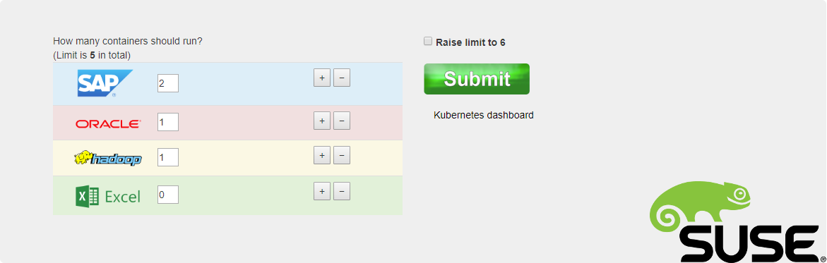
Podpůrné aplikace – web ui
  Systemd kontejner
  Dostupný z wifi sítě
  Slouží k ovládání počtu kontejnerů/vláčků na trati

Slide 29
Podpůrné aplikace – web ui
  Systemd kontejner
  Dostupný z wifi sítě
  Slouží k ovládání počtu kontejnerů/vláčků na trati
  Python bottle
#systemd service file – hypervisor network
[Service]
ExecStart=
ExecStart=/usr/bin/systemd-nspawn --quiet --keep-unit --boot --link-journal=try-guest --settings=override –machine=%
# scale
$ kubectl scale –replicas=2 hadoop-deployment

Slide 30
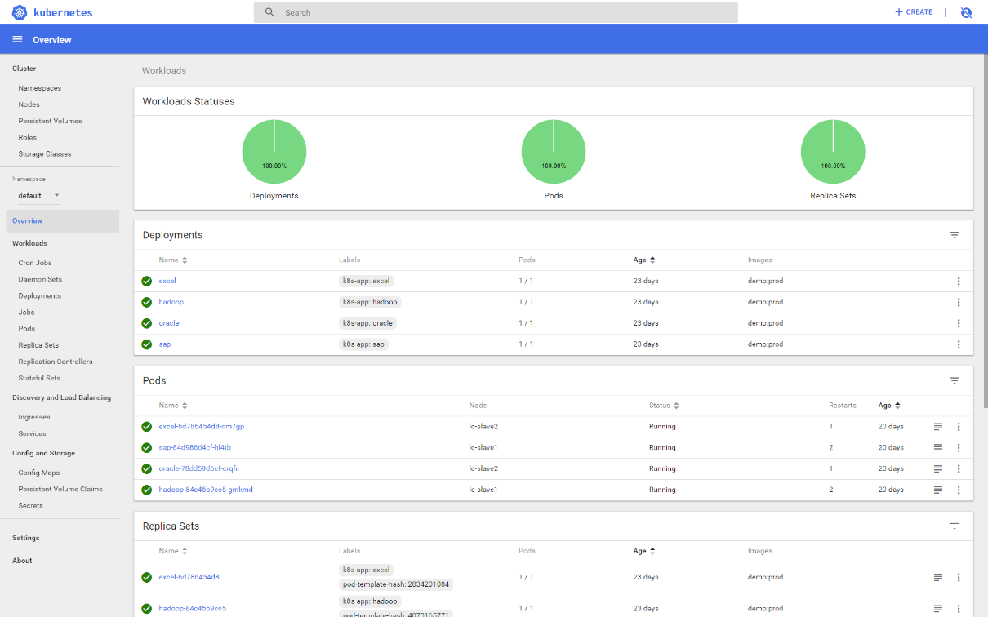
Podpůrné aplikace – K8s Dashboard

Slide 31
Kód a dokumentace
Zdrojový kód a dokumentace na gitlab.suse.de.
CaaSP instalace on Intel NUC:
https://gitlab.suse.de/djz88/caasp_on_nuc
CaaSP on Rails aplikace:
https://gitlab.suse.de/mvancura/caasp_on_rails
Video prezentace Martin Zikmund [EN]
https://www.youtube.com/watch?v=eSUP6hei2Q0

Slide 32
Praktická ukázka
Kdo si hraje, je šance... že nezlobí.

Slide 33
Otázky?
A možná i odpovědi. :)

Slide 34

Díky za pozornost
https://www.suse.com

